Slide 1
操作演示及常用工具

Slide 2
机器人控制

Slide 3
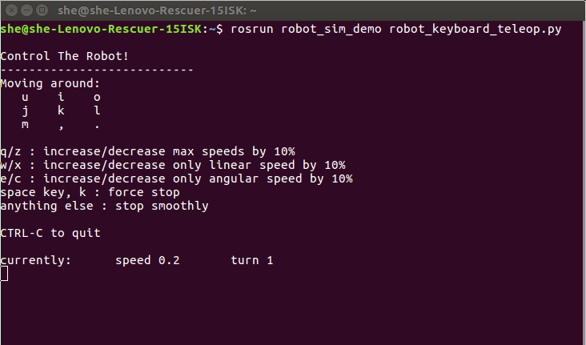
控制Xbot机器人
机器人速度控制

Slide 4
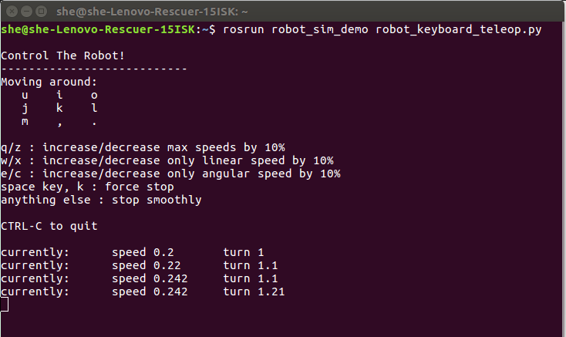
控制Xbot机器人
机器人速度控制

Slide 5
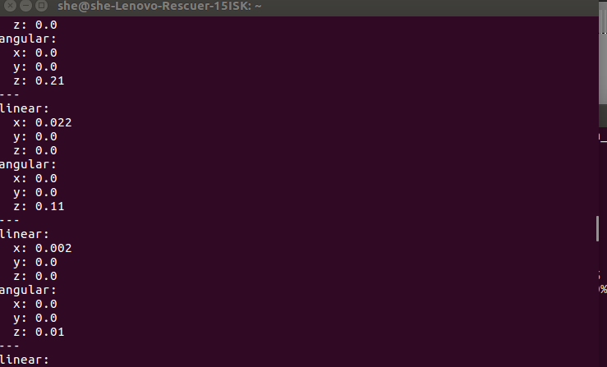
控制Xbot机器人
机器人速度控制

Slide 6
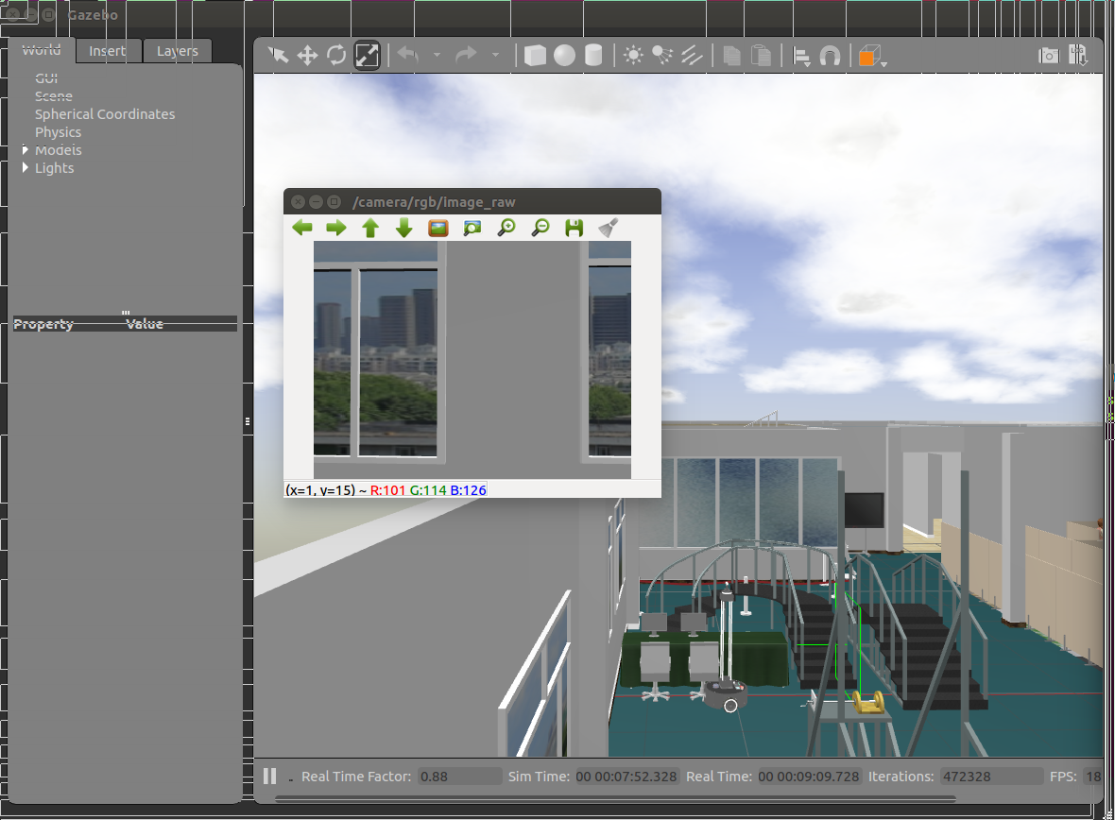
控制Xbot机器人
查看当前摄像头所对应的画面
rosrun image_view image_view image:=/camera/rgb/image_raw

Slide 7
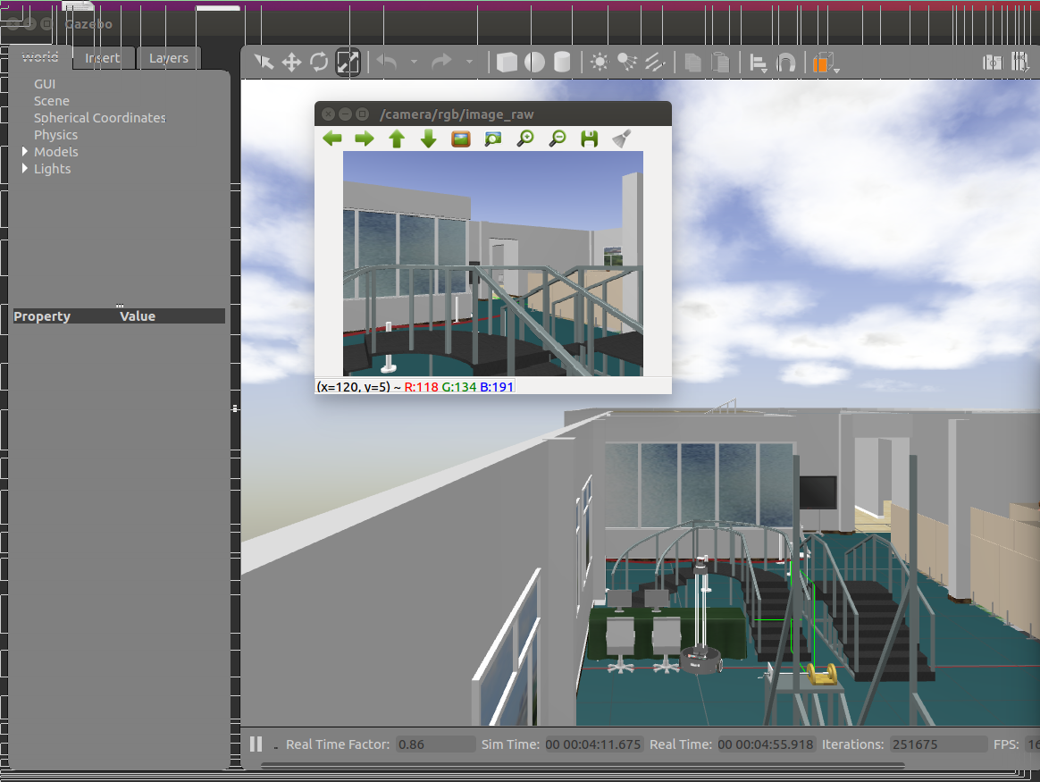
控制Xbot机器人
启动键盘控制 roslaunch robot_sim_demo robot_keyboard_teleop.py

Slide 8
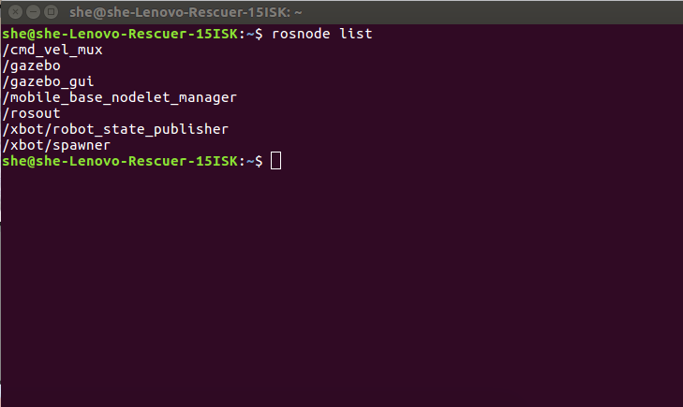
ROS NODE
$ rosnode list

Slide 9
ROS NODE
$ rosnode info /cmd_vel_mux

Slide 10
fcitx输入法安装
fcitx是Linux世界开源的输入法框架，提供 Google PinYin、 ShuangPin、SunPinYin、 Wubi、 ZhengMa、Hong Kong 和 TaiWan繁体等输入法
安装Fcitx：
$ sudo apt install fcitx fcitx-googlepinyin fcitx-table-wbpy fcitx-pinyin fcitx-sunpinyin

Slide 11
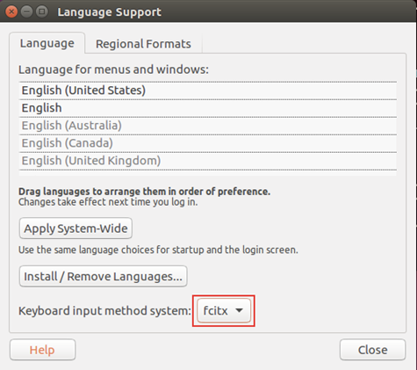
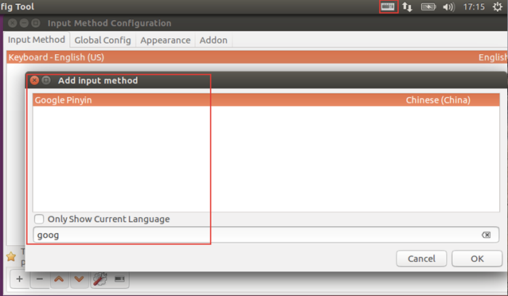
fcitx输入法安装
在语言设置里选择Fcitx
重启系统；配置Fcitx
Ctrl+空格或Ctrl+Shift切换输入法

Slide 12
Github使用

Slide 13
从GitHub上下载一个ROS资源
使用ros系统，需要用到许多数据包，有些时候你需要使用的ROS数据包并没有Debian包的形式，这时你需要从数据源安装它。代码开发人员通常使用的有三种主流的版本控制系统：SVN，Git和Mercurial。
下面介绍一下如何使用Git来下载你需要的代码资源。 首先要说明的是在github上只能clone一个完整的项目，为了保证一个项目的完整性，github不允许仅clone单个件或文件夹。

Slide 14
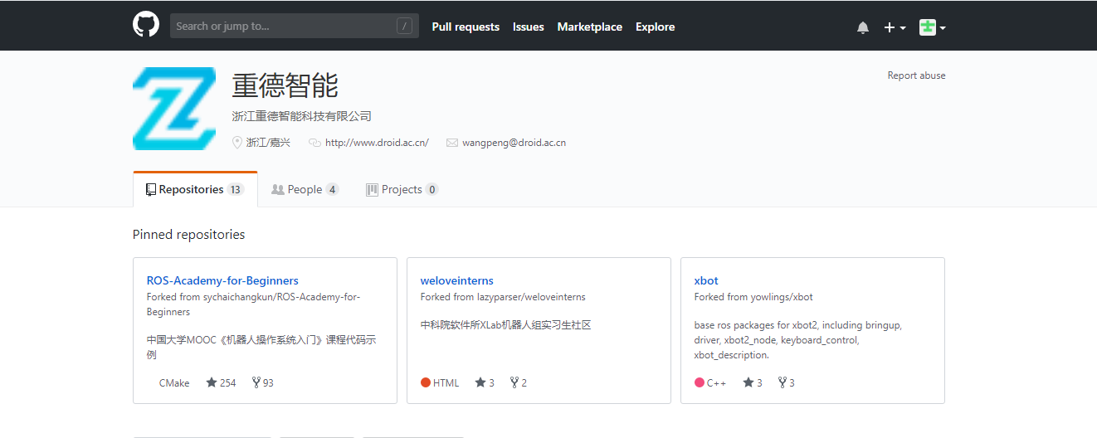
从GitHub上下载一个ROS资源
登录github https://github.com在搜索框中通过关键字搜索你需要的项目 (https://github.com/DroidAITech)

Slide 15
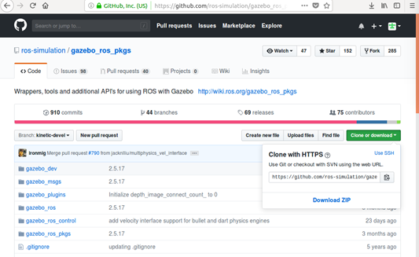
从GitHub上下载一个ROS资源
下载项目，可以看到 Clone or download 选项，
点击地址栏右侧图标对地址进行复制

Slide 16
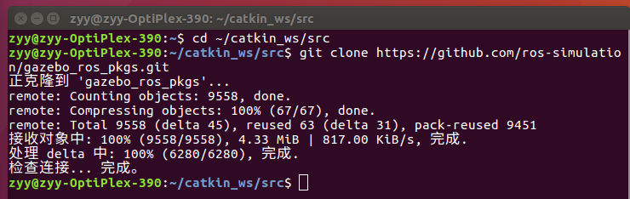
从GitHub上下载一个ROS的资源
在终端输入
cd ~/catkin_ws/src //此处为你自己创建的工作空间
git clone https://github.com/ros-simulation/gazebo_ros_pkgs.git
结果如上图，即已成功克隆该项目

Slide 17
上传本地文件到Github
任务一：创建Github账号和绑定SSH
实现：
(1)创建Github账号
(2)安装git $ sudo apt-get install git
(3) 配置本机git的两个重要信息，user.name和user.email,终端输入如下命令即可设置
$ git config --global user.name "Your Name"
$ git config --global user.email "email@example.com"

Slide 18
上传本地文件到Github
实现：
(4)通过命令 git config --list,查看是否设置成功
(5)查看home目录下是否有.ssh目录，一般情况是没有的，需要我们敲命令生成这个目录，在终端输入
$ ssh-keygen -t rsa -C youremail@example.com

Slide 19
上传本地文件到Github
实现：
(6)进入home目录下的.ssh目录你会看到两个文件id_rsa和id_rsa.pub,id_rsa是私钥，id_rsa.pub是公钥。
(7)将id_rsa.pub文件中的内容拷贝一下

Slide 20
上传本地文件到Github
实现：
(8)进入你自己的github，进入Settings->SSH and GPG keys->New SSH key
在Key那栏下面将(7)拷贝的东西粘贴进去就可以了，最后点击 Add SSH key按钮添加。

Slide 21
上传本地文件到Github
任务一：上传文件到Github仓库
实现：
(1)进入到要上传文件的文件夹，右键“在终端打开”
(2)打开终端输入 $ git init
目的是初始化本地仓库(文件夹)
(3)打开终端输入 $git add .
添加本地仓库（当前文件夹）的所有文件

Slide 22
上传本地文件到Github
实现：
(4)终端输入 $ git commit -m "first commit"
参数-m可以说明本次提交的描述信息
(5)终端输入 $ git remote rm origin
先清空当前远程oringin

Slide 23
上传本地文件到Github
实现：
(6)终端输入 git remote add origin https://github.com/你的账号名/你新建的仓库名.git
(7)终端输入git push -u origin master上传

Slide 24
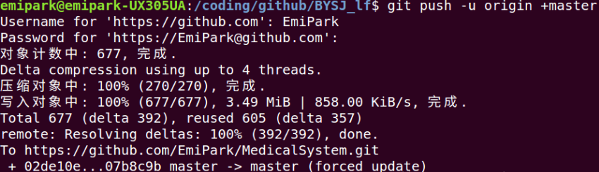
上传本地文件到Github

Slide 25
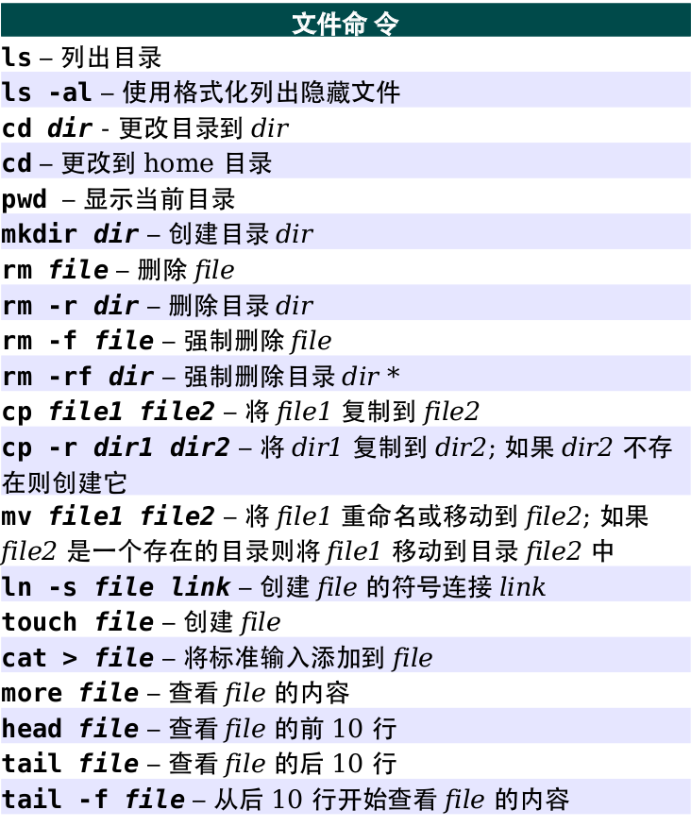
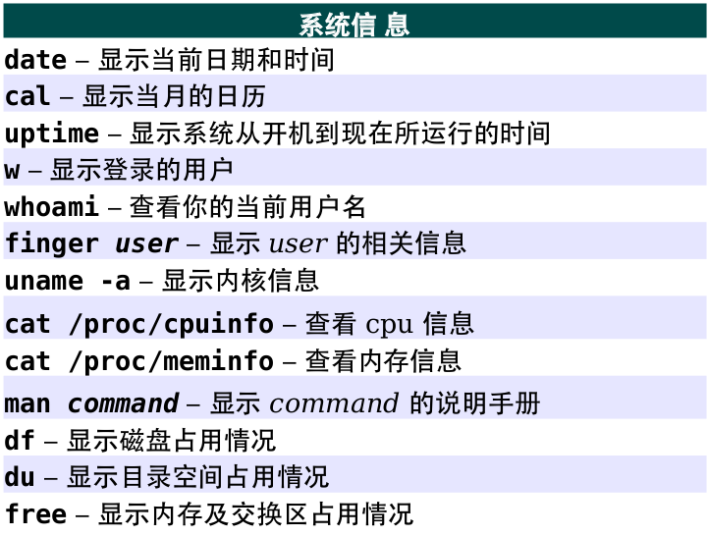
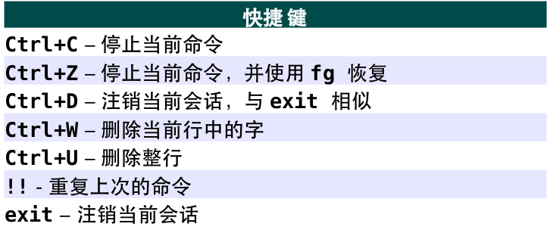
ROS入门课程---附：Linux 基本指令
Notes:
附件

